Slide 1

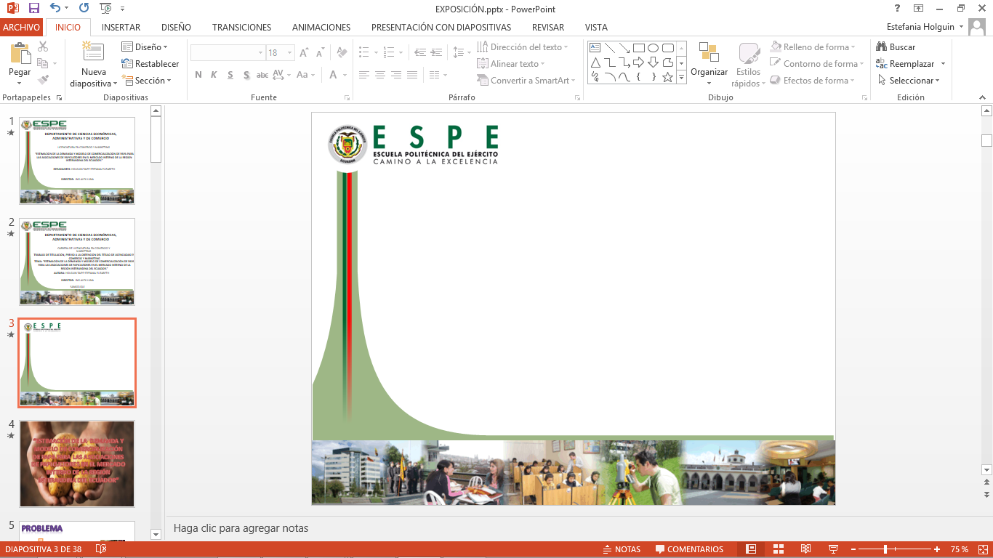
DEPARTAMENTO DE CIENCIAS ECONÓMICAS, ADMINISTRATIVAS Y DE COMERCIO
CARRERA DE COMERCIO Y MARKETING
TEMA: “LA COMERCIALIZACIÓN DE PRODUCTOS AGRÍCOLAS DEL SECTOR ASOCIATIVO EN EL CANTÓN SANTO DOMINGO”
AUTOR: VELASCO VARGAS, JAIME GERARDO
DIRECTOR: ING. CÓRDOVA SAMANIEGO, ARCENIO FLORESMILO
SANGOLQUÍ
2017

Slide 2
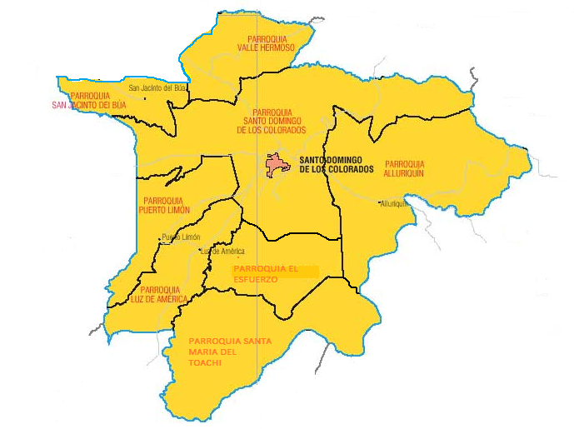
Maíz
Café
Cacao
Pimienta negra
Plátano
Frutas tropicales
PRODUCTOS AGRÍCOLAS
CANTÓN SANTO DOMINGO

Slide 3
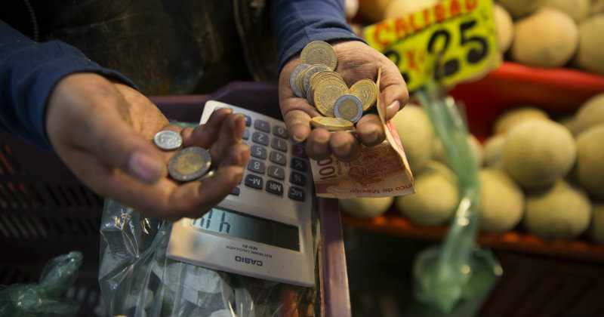
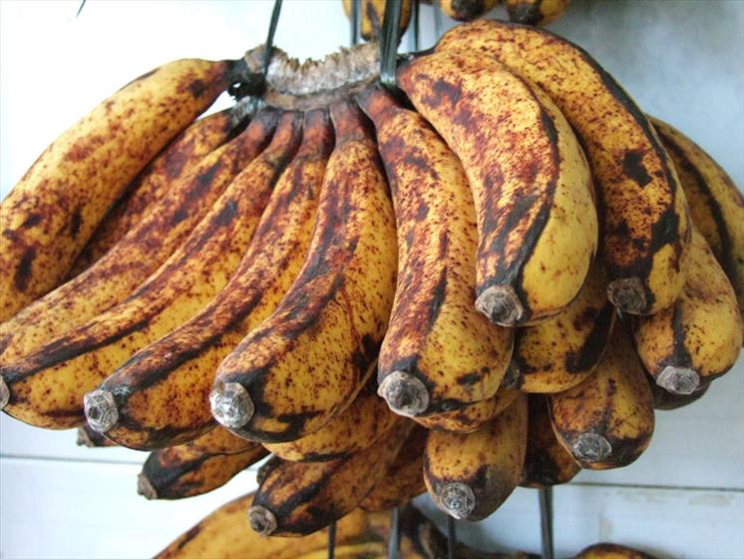
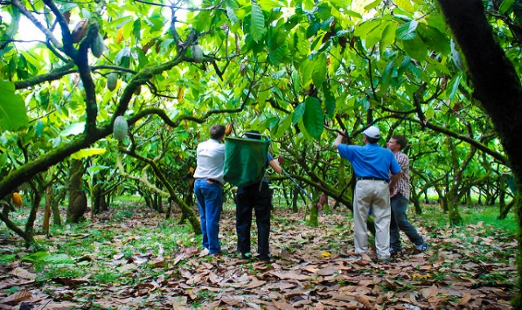
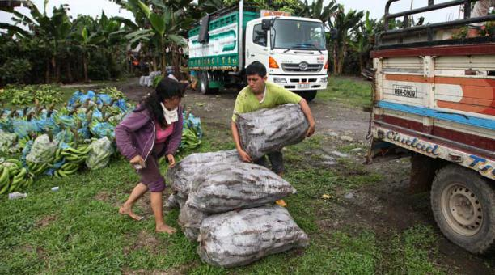
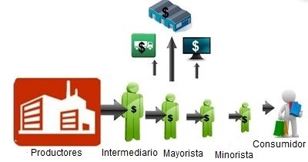

INGRESOS BAJOS
PERECIBILIDAD PRODUCTOS
OFERTA ESCASA
DEFICIENTES SISTEMAS DE COMERCIALIZACIÓN DE PRODUCTOS AGRÍCOLAS DEL SECTOR ASOCIATIVO EN EL CANTON SANTO DOMINGO
CANALES DE COMERCIALIZACIÓN
INTERMEDIARIOS
FALTA DE CAPITALES DE INVERSIÓN

Slide 4

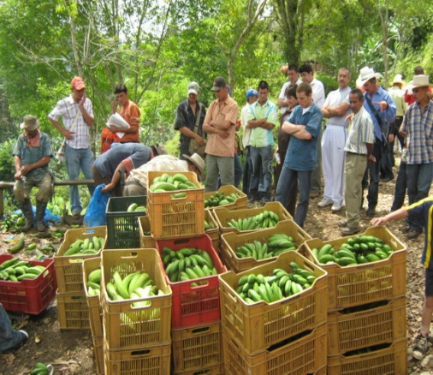
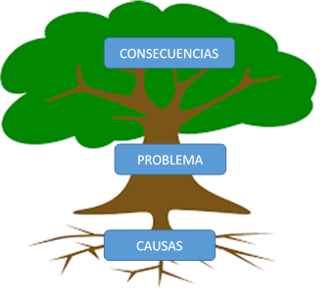

OBJETIVO GENERAL
Investigar la comercialización de productos agrícolas del sector asociativo en el cantón Santo Domingo e identificar la problemática que les afecta, para proponer un modelo de comercialización que permita fomentar un comercio justo, solidario y participativo de los asociados.

Slide 5
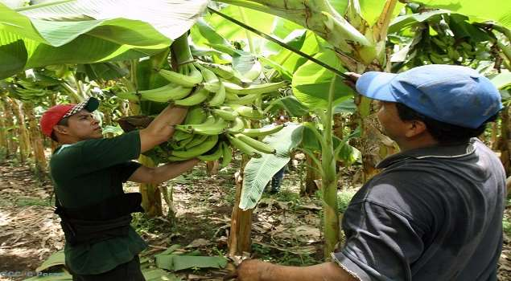

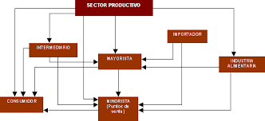

OBJETIVOS ESPECIFICOS
Analizar la productividad de las unidades de producción de las asociaciones agrícolas.
Conocer las formas de comercialización de productos agrícolas.
Identificar los problemas que afectan a la comercialización.
Proponer un modelo de comercialización asociativo.

Slide 6
MATRIZ SÍNTESIS DEL MARCO TEÓRICO
TEORIAS DE SOPORTE |  | PAPERS BASE |  | PAPERS 1 |  | PAPERS 2
Teoría de los sistemas de comercialización Agrícola. Autor: Gilberto Mendoza (1991). Libro Compendio de Mercadeo de productos agrícolas. |  | Modelos descentralizados de comercialización agropecuaria como estrategia para la inclusión social en Colombia: el caso Exofruit SAS |  | Los pequeños productores y su participación en el proceso de comercialización agrícola. |  | La economía popular y solidaria inclusiva en las localidades de la junta parroquial rural San José, Ecuador.
Categorías: | Agentes de Comercialización
 | Mercados de destino | Autor: Vargas, Francisco Javier Arias; Sierra, Sebastián Rendón. Revista Scientia Agropecuaria. ISSN: 2077-9917 |  | Autor: N. Rincón, E. Segovia, G. Aguilera, A. López, E. Zavarce y M. Leal. Revista Agronómica. ISSN 0378-7818 |  | Autor: Belema, Luis Armijo Auquilla; Sánchez, Luis del Castillo. Revista Economía y Desarrollo. ISSN: 0252-8584
 | Precios
Teoría de la Economía Popular y Solidaria. Autor: Coraggio, José Luis (2011). Libro Economía social y solidaria, El trabajo antes que el capital
 |  | Categorías: | Productividad | Categorías: | Unidad de producción | Categorías: | Actividad Economica
 |  |  | Volumen |  | Canales de comercialización |  | Destino de la Producción
Categorías: | Productividad |  | Calidad |  | Precio. |  | Comercialización
 | Comercialización |  | Precio
 | Financiamiento |  |  | Nuevas categorías: | Información
 | Ingresos Asociatividad |  |  |  | Comunicación

Slide 7
OPERACIONALIZACIÓN DE VARIABLES
VARIABLE DEPENDIENTE | INDICADORES | INTERROGANTES | OPCION DE RESPUESTA | MEDIDA DE ESCALA | TECNICA O INSTRUMENTO
Sistemas de Comercialización | Precio | ¿Considera que el precio que recibe por la venta del producto es justo y cubre sus costos de inversión? | Si | Ordinal | Encuesta
 |  |  | No
 | Canales de Comercialización | ¿Su producción está destinada a? | Venta | Nominal | Encuesta
 |  |  | Consumo
 |  |  | Venta y consumo
 |  | ¿A quien vende su producción? | Consumidor final | Nominal | Encuesta
 |  |  | Intermediaros
 |  |  | Mayoristas
 |  |  | Agroindustria
 |  |  | Exportador
 |  | ¿Ha buscado otra forma de comercialización? | Si | Ordinal | Encuesta
 |  |  | No
 |  | ¿Cuáles son los principales problemas que afectan a a la comercialización? | Información del mercado | Nominal | Encuesta
 |  |  | Transporte
 |  |  | Volumen de productos
 |  |  | Calidad de los productos
 |  |  | Vías de acceso en mal estado
 |  |  | Otros

Slide 8
OPERACIONALIZACIÓN DE VARIABLES
VARIABLE INDEPENDIENTE | INDICADORES | INTERROGANTES | OPCION DE RESPUESTA | MEDIDA DE ESCALA | TECNICA O INSTRUMENTO
Economía Popular y Solidaria | Productividad | ¿Cuántas hectáreas de terreno dispone para la producción agrícola? | De 1 a 3 hectáreas | Nominal | Encuesta
 |  |  | De 3.01 a 6 hectáreas
 |  |  | De 6.01 a 10 hectáreas
 |  |  | De 10 hectáreas en adelante
 |  | ¿Qué tipo de productos generalmente cultiva en su terreno? | Cacao | Nominal | Encuesta
 |  |  | Café
 |  |  | Plátano
 |  |  | Pimienta
 |  |  | Maracuyá
 |  |  | Yuca
 |  |  | Otros
 |  | ¿Su producción se realiza de manera planificada y con asesoramiento técnico? | Si | Ordinal | Encuesta
 |  |  | No
 | Ingresos | ¿Cuál es el promedio de ingreso mensual que recibe por la comercialización de los productos agrícolas? | Entre $100a $ 200 | Nominal | Encuesta
 |  |  | Entre $201 a $ 350
 |  |  | Entre 351 a $500
 |  |  | De $601 en adelante
 |  | ¿Los ingresos que recibe por la venta de sus productos, le permite solventar las necesidades económicas del grupo familiar? | Si | Ordinal | Encuesta
 |  |  | No
 | Asociatividad | ¿Le gustaría contar con un modelo de comercialización asociativa que fomente un comercio justo, solidario y participativo de los socios? | Si | Ordinal | Encuesta
 |  |  | No
 |  | ¿Qué beneficios considera Ud. que brinda un modelo de comercialización asociativa? | Económicos | Nominal | Encuesta
 |  |  | Comerciales
 |  |  | Solidario

Slide 9


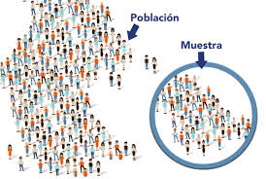
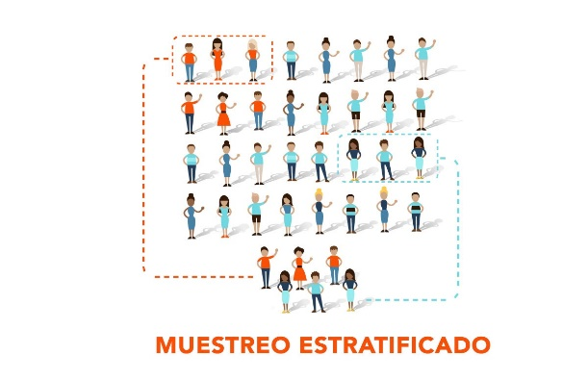
POBLACIÓN Y OBJETO DE ESTUDIO
104 asociados registradas en la SEPS Y MAG.
Muestra: = 339 personas
Muestreo Aleatorio Estratificado Afijación proporcional.
PARROQUIAS | # DE ASOCIADOS | MUESTRA
Luz de América | 245 | 29
El Esfuerzo | 150 | 18
Alluriquin | 222 | 26
Puerto Limón | 395 | 46
San Jacinto del Búa | 294 | 34
Santa María del Toachi | 105 | 12
Valle Hermoso | 279 | 33
Santo Domingo | 1209 | 141
TOTAL | 2899 | 339
CANTÓN SANTO DOMINGO

Slide 10
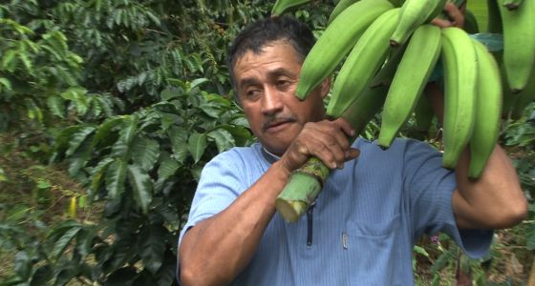
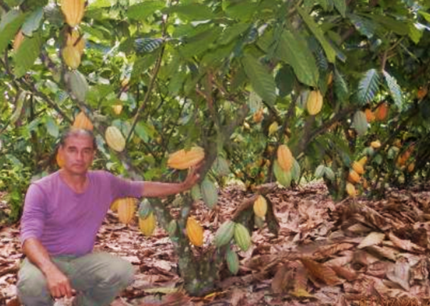
RESULTADOS DE LA INVESTIGACIÓN
INFORMACION GENERAL
Edad media = 46 años
Género:
Masculino = 71,68%
Femenino= 28,32%
Profesión:
Agricultor = 88,5%
Varios = 11,5%

Slide 11
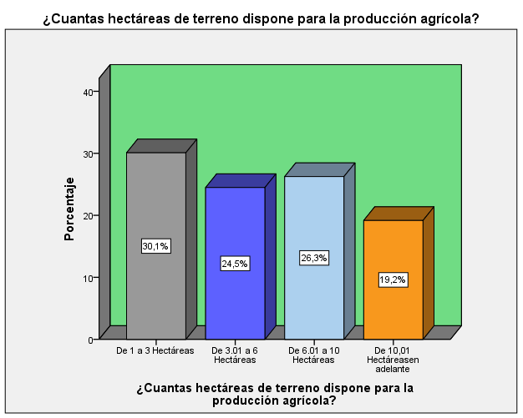
RESULTADOS DE LA INVESTIGACIÓN
ANÁLISIS UNIVARIADO
Pregunta 1: ¿Cuantas hectáreas de terreno dispone para la producción agrícola?
¿Cuantas hectáreas de terreno dispone para la producción agrícola?
 | Frecuencia |  | Porcentaje |  |  | Porcentaje válido |  | Porcentaje acumulado
De 1 a 3 Hectáreas |  | 102 |  | 30,1 | 30,1 |  | 30,1
De 3.01 a 6 Hectáreas |  | 83 |  | 24,5 | 24,5 |  | 54,6
De 6.01 a 10 Hectáreas |  | 89 |  | 26,3 | 26,3 |  | 80,8
De 10,01 Hectáreas en adelante |  | 65 |  | 19,2 | 19,2 |  | 100,0
Total |  | 339 |  | 100,0 | 100,0

Slide 12
ANÁLISIS UNIVARIADO
Pregunta 2: ¿Qué tipo de productos cultiva Ud. Generalmente en el terreno que dispone?
PARROQUIAS | ¿Qué tipo de productos cultiva Ud.
 | Cacao | Café | Plátano | Pimienta | Maracuyá | Yuca | Otros
Luz de América | 22 | 3 | 21 | 14 | 6 | 11 | 8
El Esfuerzo | 13 | 5 | 11 | 1 | 8 | 7 | 5
Alluriquin | 17 | 16 | 7 | 2 | 5 | 0 | 10
Puerto Limón | 37 | 11 | 43 | 14 | 5 | 12 | 15
San Jacinto del Búa | 28 | 11 | 17 | 20 | 14 | 3 | 7
Santa María del Toachi | 12 | 0 | 10 | 0 | 0 | 2 | 7
Valle Hermoso | 30 | 8 | 8 | 19 | 6 | 3 | 0
Santo Domingo | 103 | 27 | 115 | 31 | 25 | 40 | 39
TOTAL | 262 | 81 | 232 | 101 | 69 | 78 | 91
TOTAL (%) | 77,3% | 23,9% | 68,44% | 29,79% | 20,35% | 23,01% | 26,8%

Slide 13
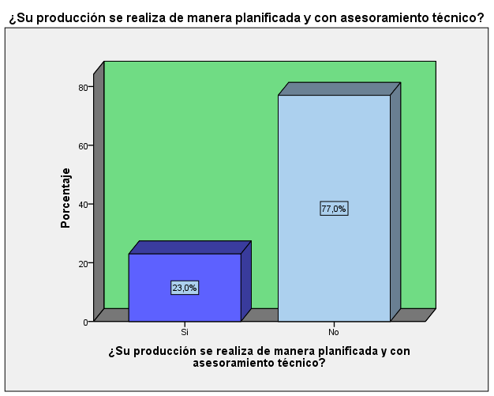
ANÁLISIS UNIVARIADO
Pregunta 3: ¿Su producción se realiza de manera planificada y con asesoramiento técnico?
¿Su producción se realiza de manera planificada y con asesoramiento técnico?
 | Frecuencia | Porcentaje | Porcentaje válido | Porcentaje acumulado
Si | 78 | 23,0 | 23,0 | 23,0
No | 261 | 77,0 | 77,0 | 100,0
Total | 339 | 100,0 | 100,0

Slide 14
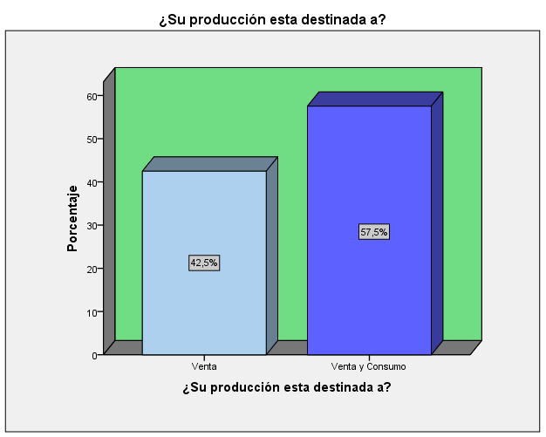
ANÁLISIS UNIVARIADO
Pregunta 4: ¿Su producción está destinada a?
¿Su producción está destinada a?
 | Frecuencia | Porcentaje | Porcentaje válido | Porcentaje acumulado
Venta | 144 | 42,5 | 42,5 | 42,5
Venta y Consumo | 195 | 57,5 | 57,5 | 100,0
Total | 339 | 100,0 | 100,0

Slide 15
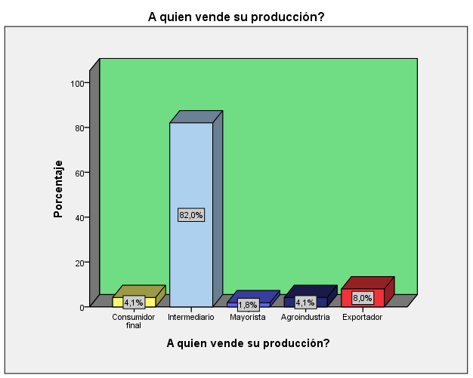
ANÁLISIS UNIVARIADO
Pregunta 5: ¿A quien vende su producción?
¿A quien vende su producción?
 | Frecuencia | Porcentaje | Porcentaje válido | Porcentaje acumulado
Consumidor final | 14 | 4,1 | 4,1 | 4,1
Intermediario | 278 | 82,0 | 82,0 | 86,1
Mayorista | 6 | 1,8 | 1,8 | 87,9
Agroindustria | 14 | 4,1 | 4,1 | 92,0
Exportador | 27 | 8,0 | 8,0 | 100,0
Total | 339 | 100,0 | 100,0

Slide 16
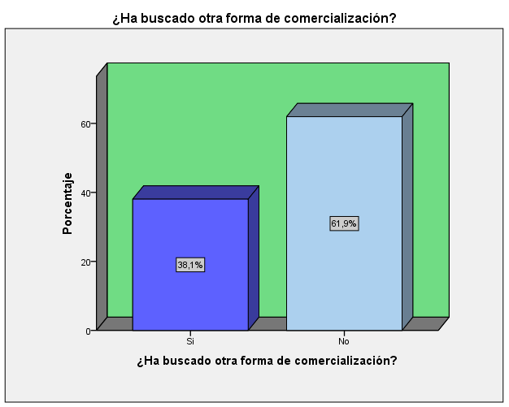
ANÁLISIS UNIVARIADO
Pregunta 6: ¿Ha buscado otra forma de comercialización?
¿Ha buscado otra forma de comercialización?
 | Frecuencia | Porcentaje | Porcentaje válido | Porcentaje acumulado
Si | 129 | 38,1 | 38,1 | 38,1
No | 210 | 61,9 | 61,9 | 100,0
Total | 339 | 100,0 | 100,0

Slide 17
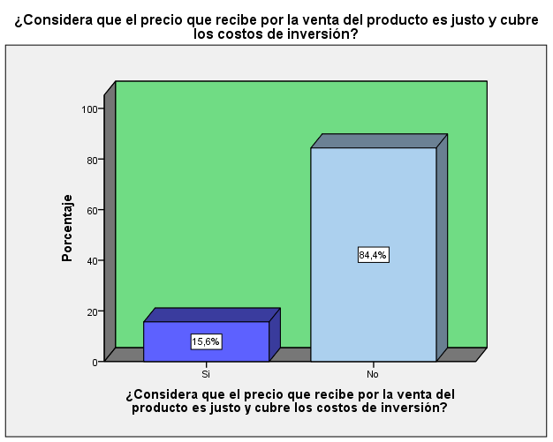
ANÁLISIS UNIVARIADO
Pregunta 7: ¿Considera que el precio que recibe por la venta del producto es justo y cubre los costos de inversión?
¿Considera que el precio que recibe por la venta del producto es justo y cubre los costos de inversión?
 | Frecuencia | Porcentaje | Porcentaje válido | Porcentaje acumulado
Si | 53 | 15,6 | 15,6 | 15,6
No | 286 | 84,4 | 84,4 | 100,0
Total | 339 | 100,0 | 100,0

Slide 18
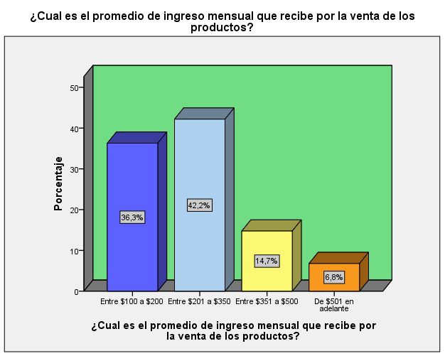
ANÁLISIS UNIVARIADO
Pregunta 8: ¿Cuál es el promedio de ingreso mensual que recibe por la venta de los productos?
¿Cuál es el promedio de ingreso mensual que recibe por la venta de los productos?
 | Frecuencia | Porcentaje | Porcentaje válido | Porcentaje acumulado
Entre $100 a $200 | 123 | 36,3 | 36,3 | 36,3
Entre $201 a $350 | 143 | 42,2 | 42,2 | 78,5
Entre $351 a $500 | 50 | 14,7 | 14,7 | 93,2
De $501 en adelante | 23 | 6,8 | 6,8 | 100,0
Total | 339 | 100,0 | 100,0

Slide 19
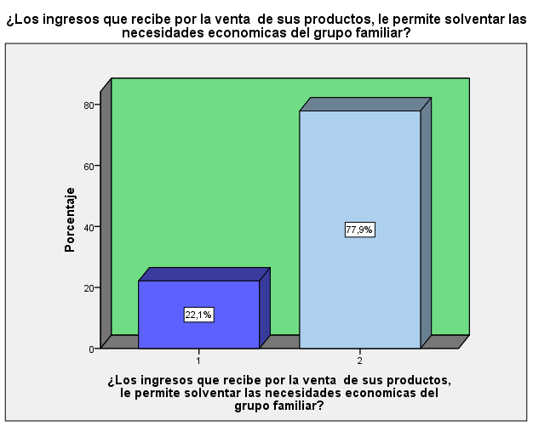
ANÁLISIS UNIVARIADO
Pregunta 9: ¿Los ingresos que recibe por la venta de sus productos, le permite solventar las necesidades económicas del grupo familiar?
¿Los ingresos que recibe por la venta de sus productos, le permite solventar las necesidades económicas del grupo familiar?
 | Frecuencia | Porcentaje | Porcentaje válido | Porcentaje acumulado
Si | 75 | 22,1 | 22,1 | 22,1
No | 264 | 77,9 | 77,9 | 100,0
Total | 339 | 100,0 | 100,0

Slide 20
ANÁLISIS UNIVARIADO
Pregunta 10: ¿Cuáles son los principales problemas que afectan a la comercialización?
¿Cuáles son los principales problemas que afectan a la comercialización?
Parroquia del encuestado | Información del mercado | Calidad de los productos | Volumen de los productos | Transporte | Vías de Acceso | Otras
Luz de América | 28 | 20 | 20 | 15 | 8 | 26
El Esfuerzo | 17 | 17 | 17 | 17 | 13 | 15
Alluriquin | 26 | 22 | 26 | 18 | 5 | 12
Puerto Limón | 46 | 16 | 30 | 23 | 9 | 40
San Jacinto del Búa | 34 | 20 | 22 | 28 | 4 | 34
Santa María del Toachi | 12 | 8 | 8 | 12 | 6 | 12
Valle Hermoso | 32 | 24 | 21 | 15 | 8 | 23
Santo Domingo | 143 | 73 | 91 | 52 | 27 | 123
TOTAL | 339 | 200 | 235 | 180 | 80 | 285
TOTAL (%) | 100% | 59,00% | 69,30% | 53,10% | 23,60% | 84,10%

Slide 21
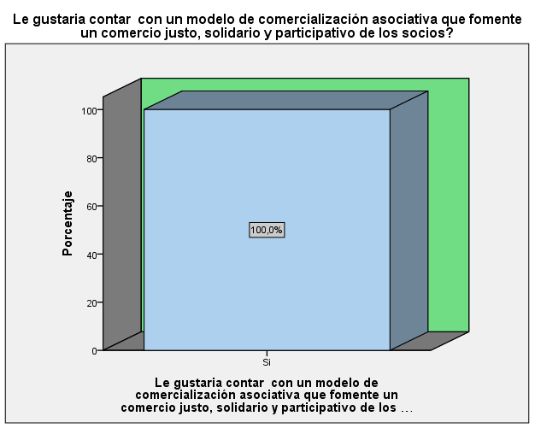
ANÁLISIS UNIVARIADO
Pregunta 11: ¿Le gustaría contar con un modelo de comercialización asociativa que fomente un comercio justo, solidario y participativo de los socios?
¿Le gustaría contar con un modelo de comercialización asociativa que fomente un comercio justo, solidario y participativo de los socios?
 | Frecuencia | Porcentaje | Porcentaje válido | Porcentaje acumulado
Si | 339 | 100,0 | 100,0 | 100,0

Slide 22
ANÁLISIS UNIVARIADO
Pregunta 12: ¿Qué beneficios considera Ud. que brinda un modelo de comercialización asociativa?
¿Qué beneficios considera Ud. que brinda un modelo de comercialización asociativa?
PARROQUIAS | Económicos | Comerciales | Solidarios
Luz de América | 28 | 21 | 23
El Esfuerzo | 17 | 12 | 13
Alluriquin | 26 | 12 | 17
Puerto Limón | 46 | 23 | 40
San Jacinto del Búa | 34 | 18 | 33
Santa María del Toachi | 12 | 10 | 12
Valle Hermoso | 32 | 20 | 29
Santo Domingo | 143 | 87 | 142
TOTAL | 339 | 203 | 309
TOTAL (%) | 100% | 59,90% | 88,50%

Slide 23
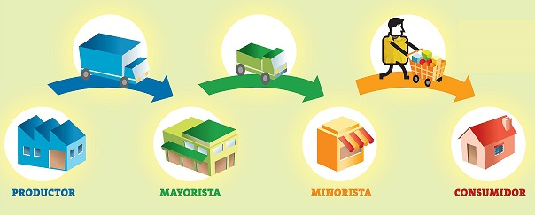

ANALISIS BIVARIADO
Hipótesis Nula: Los canales de comercialización utilizados por los agricultores asociados no inciden en los promedios de ingresos mensuales que obtienen por la venta de los productos agrícolas.
Hipótesis Alternativa: Los canales de comercialización utilizados por los agricultores asociados inciden en los promedios de ingresos mensuales que obtienen por la venta de los productos agrícolas.

Slide 24
  ANÁLISIS BIVARIADO
GRÁFICO DE GAUSS
TABLA DE CHI - CUADRADO
Pruebas de chi-cuadrado
 | Valor | Gl | Sig. asintótica (2 caras)
Chi-cuadrado de Pearson | 32,359ª | 12 | ,001
Razón de verosimilitud | 31,838 | 12 | ,001
N de casos válidos | 339
Valor Critico = 21,026

Slide 25
CONCLUSIONES
La productividad de las unidades de producción del sector asociativo
Los canales de comercialización predomina la intermediación
Los problemas que afectan al sector asociativo: falta de información del mercado, volumen y calidad y otros como capacitaciones, infraestructura de almacenamiento.
El modelo de comercialización asociativo debe enfocarse en la ley de Economía Popular y Solidaria

Slide 26


PROPUESTA
MODELO DE COMERCIALIZACIÓN ASOCIATIVA
FASE 1: CREACIÓN DE LA UNIÓN DE ASOCIACIONES AGRÍCOLAS DEL CANTON SANTO DOMINGO | Socialización | Identificar posibles asociaciones de base interesadas.
 |  | Explicar las oportunidades de negocio con base a la problemática encontrada en la investigación.
 |  | Proponer la creación de una Unión o red para comercializar.
 | Integración | Desarrollar reuniones con las asociaciones interesadas.
 |  | Definir la creación de una unión o red para comercializar.
 |  | Establecer una directiva, acta constitutiva, reglamento y aporte inicial con las asociaciones de base inicial
 | Constitución | Trámite de aprobación en la SEPS
 |  | Solicitud de constitución a la SEPS
 |  | Notificación del registro social
 |  | Obtención de la personalidad Jurídica

Slide 27


PROPUESTA
FASE 2: ESTRATEGIA COMERCIAL | Estrategia operativa | Establecer la filosofía empresarial y el organigrama de la Unión o Red de comercialización
 |  | Implementar canales de comercialización a través del centro de acopio de la unión para cada uno de los productos agrícolas de las asociaciones de la unión o red de comercialización.
 |  | Desarrollar proyectos de capacitación agrícola y comercial

Slide 29


RECOMENDACIONES
Implementar un modelo de comercialización asociativa.
Desarrollar estrategias de éxito: gestión eficiente administrativa, información, intensificar la comunicación y desarrollo agrícola.
Evaluar y generar un ambiente de responsabilidad y confianza.

Slide 30
GRACIAS…

